Slide 1
第６８回 中部実業団対抗陸上競技大会 取材要項 （報道機関用） －申請書に記入される前に、本要項を必ずご一読ください－
大会日程 | ２０２４年５月１１日(土) 〜１２日(日)
大会会場 | 岐阜メモリアルセンター長良川競技場
取材申請締切 | ２０２４年５月８日(水) １２：００必着
取材受付時間 | ５月１１日(土) ９:４５〜 ５月１２日(日) ８:００〜

Slide 2
報道関係者各位
報道取材に関するお願い
本大会の開催にあたり、報道関係の皆様に支障なく取材して頂くために、下記の要領にて取材・報道申請を整えております。申し込みされた場合には、本取材要項の全ての内容に同意したものとみなしますので、予めご了承ください。
なお、取材に関しましてはスポーツ報道を目的としている場合に限らせていただきます。
大会運営・競技進行に支障のないよう、競技役員の指示には必ず従ってください。 指示に従っていただけず支障となるような行為があったと判断した場合は退場していただく場合もございます。
１．取材申請について
（１）報道取材可能団体
日本新聞協会・日本雑誌協会・日本スポーツニュース協会・日本スポーツプレス協会
日本外国特派員協会の各加盟社、陸上競技専門誌等、スポーツ報道を目的とする
メディ アに限る。
（２）申し込み方法
本要項に添付された取材申請書による事前申請となります。
５月８日（水）１２：００までに、中部実業団陸上競技連盟事務局までFAXまたは
メール（chubu333@chubu-renmei.com）でお送りください。
（３）注意事項
■各社申請を取りまとめた後に、取材人数調整等を行う場合があります。
■締め切り後の申請、当日の申請は原則として受け付けません。
■撮影や取材は主催・共催・後援・配信中継を優先させていただきます。
■プレスルームは常設いたしませんので予めご了承ください。
■本要項の内容については、競技運営上の都合により、大会当日も含め変更する場合が
あります。その際は競技役員の指示に従ってください。

Slide 3
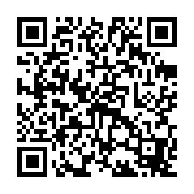
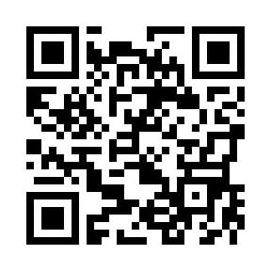
２．大会当日の受付および取材について
（１）報道受付
報道受付 ⇒ 岐阜メモリアルセンター長良川競技場 2階受付（p.4参照）
・受付時は 取材申請書・名刺1枚 をご提示ください。
・受付後、ビブスをお渡しします。常時着用をお願いします。
※当日の申請は原則として受け付けません。
＜ 注 意 事 項 ＞
・お渡ししたビブスは各自で管理いただき、お帰りの際に返却してください。
（2日間来場の方は2日目のお帰りの際に返却ください。）
（２）取材について
・プレスルームは常設いたしませんが、競技場１階、会議室半面を競技役員と共用で
利用可能です。競技終了後３０分で閉室させていただきます。
・インターネット回線の設備はございませんので各自でご準備をお願いします。
・競技運営上、撮影エリアを指示・制限する場合があります。
その場合は競技役員の指⽰に従ってください。
・各競技終了後、リザルトは岐阜陸上競技協会の速報サイトに掲載します。
紙面での配布・掲示は行いません。 ※大会当日のみ運用
≪岐阜陸上競技協会速報サイトQRコード≫ ※大会当日のみ運用
http://gold.jaic.org/gifu/JITA/chubu/tt.html
≪第6８回中部実業団対抗陸上 大会ページ≫
http://chubu.jita-trackfield.jp/schedule/h-r/

Slide 5
中部実業団陸上競技連盟 宛
第６８回 中部実業団対抗陸上競技大会
取材申請書（報道機関用）
貴社名
住所
来場者氏名
来場日 | 5/11 |  | 5/12 |  |  | 来場人数 | 名
電話番号
ＦＡＸ番号
当日連絡先 | 来場代表者氏名
 | 携帯番号
申請締切 ５月８日(水) １２：００必着
・必要事項をご記入いただき、下記の問い合わせ先まで申請をお願いします。
・提出いただいた申請書について、大会事務局から個別に内容を確認する場合があります。
・上記申請書を印刷いただき、大会当日、報道受付に名刺を添えて提示ください。
●お問い合わせ、取材申請提出先●
中部実業団陸上競技連盟 南・塚崎
〒474-0061 愛知県大府市共和町4丁目28番地の1
アイサンスポーツセンター内
TEL:090-6365-1631 FAX:0562-48-6944
MAIL:chubu333@chubu-renmei.com

